Slide 1
一般RMQ LCA ±1RMQ
天津大学
毛洪玥 919414577

Slide 2
啥是RMQ？ 啥是LCA？
RMQ
求任意区间最值
±1：任意两个相邻的数之间的差为±1
LCA
树上两个点的最近公共祖先

Slide 3
一般RMQ
Sparse Table算法: (摘自动态规划-曹圣课件)
（O（N*logN）预处理 O（1）在线查询）
dp[i][j]为以i开头的长度为2^j的区间的最大值，即[i,i+2^j-1]的最大值
状态转移方程
dp[i][j]=max(dp[i][j-1],dp[i+2^(j-1)][j-1])
询问l到r的最大值时
ans=max(dp[l][k],dp[r-2^k+1][k])
其中k为满足2^k<=r-l+1的最大的数
区间长度对应的k值要提前写一个数组预处理
2^k可以使用位运算，单次查询复杂度O(1)

Slide 4
LCA
Tarjan离线算法
所谓“离线”，即我们需要将所有查询读入后再统一进行处理。而处理的顺序并不一定和读入顺序相同。
该算法需要利用并查集
复杂度 O( n + q) n个节点，q个查询

Slide 5
LCA
按DFS顺序遍历整棵树，对于遍历到的每个结点x进行如下处理：
1.在并查集中建立仅包含x结点的集合，即fa[x] = x；
2.处理x的所有孩子，处理完每个孩子后，令fa[孩子] = x，即将孩子和x所在集合合并；
3.全部孩子处理完后，将x标记为处理结束；
4.处理所有与x相关的询问。对于每个询问Lca(x, y)，若y已被标记，则记录下Lca(x, y) = find(y)，即y所在集合的代表元素。
void init(){for (int i=1;i<=n;i++) f[i]=i;}
void dfs (int x){
have[x]=true;//防止树中节点被重复访问
for (int i=0;i<son[x].size();i++){
if(!have[x]){
dfs(son[x][i]);
f[son[x][i]]=x;
}
}
ok[x]=true;
for (int i=0;i<q[x].size();i++){
y=v[x][i];
if(ok[y]) Lca[x][y]=find(y);
}
}

Slide 6
一般RMQ LCA
O(nlogn)->O(n)
建树：每次选最小的，其左边的为其左子右边为右子
A = (7 5 8 1 9)
A = (7 5 8 1 9)
A1 = (7 5 8 )
A2 = (7 )
A3 = (8 )
A4= (9 )
1
5
9
7
8
笛卡尔树

Slide 7
一般RMQ LCA
对于RMQ(A，i，j)：
设序列中最小值为Ak，若k∈[i, j]，那么答案为k；
若k > j，那么答案为RMQ(A1..k-1，i，j)；
若k < i，那么答案为RMQ(AK+1..N，i，j)；
不难发现RMQ(A，i，j) = LCA(T，i，j)！
这就证明了RMQ问题可以转化为LCA问题

Slide 8
一般RMQ LCA
可以用栈来完成RMQ到LCA的线性时间的转化。初始栈为空，数组元素依次入栈，入栈的元素从栈底到栈顶是递增的顺序，即，如果入栈的元素i小于栈顶元素，那么栈顶元素出栈，直到栈顶元素<=当前要入栈的元素i为止，接着完成i入栈，并且i作为入栈前栈顶的右儿子，而最后出栈的元素作为i的左儿子。如此循环所有元素，最后将栈排空，最后出栈的就是根节点。
int rmq2lca(int *a,int n)
{
int i,k,top;
int st[MAXN];
top=-1;
k=top;
for(i=0;i<n;i++){
while(k>=0 && a[i]<a[st[k]]) k--;
if(k!=-1) rson[st[k]]=i;
if(k<top) lson[i]= st[k+1];
st[++k]=i;
top=k;
}
root=st[0];
}

Slide 9
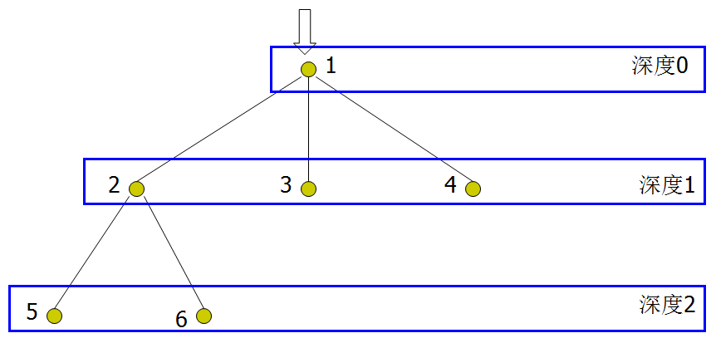
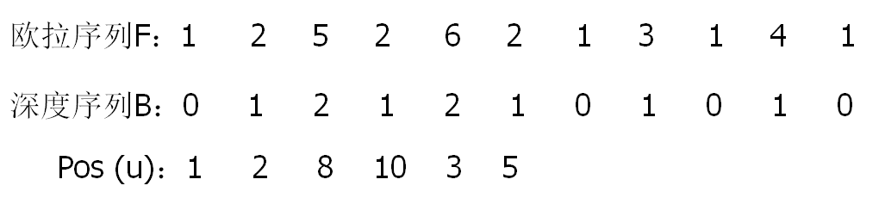
LCA ±1RMQ
离线->在线
对有根树T进行DFS，将遍历到的结点按照顺序记下，我们将得到一个长度为2N – 1的序列，称之为T的欧拉序列F
每个结点都在欧拉序列中出现，我们记录结点u在欧拉序列中第一次出现的位置为pos(u)

Slide 10
LCA ±1RMQ
根据DFS的性质，对于两结点u、v，从pos(u)遍历到pos(v)的过程中经过LCA(u, v)有且仅有一次，且深度是深度序列B[pos(u)…pos(v)]中最小的
即LCA(T, u, v) = RMQ(B, pos(u), pos(v))，并且问题规模仍然是O(N)的

Slide 11
±1RMQ
比较复杂
对于数组A[1..N],相邻元素之差为+-1,那么对于所有的i,j的RMQ(A,i,j)的集合就只有 2^{N} 种可能性。
将问题按照大小为 I=(logN)/2 分组，故共有 N/I 组，数组 A‘ 存储每一个分块的最小值，数组 B 存储其下标，时间复杂度为O(N)。数组A'和B的大小都为N/I。现在我们用ST算法来预处理A’，时空开销都为O(N/l*log(N/l))=O(N) 。每一个分块的大小为I，故每一个分块的RMQ就只有2^{I}=sqrt(N) 种可能性。计算出每一种可能性并存储在表P中，时空复杂度为O(sqrt(N)*I²)=O(N)，计算出每一个小块所属于的数组，数组类型可以用10序列来表示，即计算两个元素的差，然后用0来替换-1，复杂度为O(N)。
对于查询RMQ(i,j)，计算出i，j所在块x,y和块内下标a,b
如果x==y，则进行块内搜索，查出块x的数组类型，用a，b查询表P即可。
如果x!=y，则i，j区间分成三块，a到x块末尾，x+1到y-1块，y块开头到b,每一块的查询都是O(1)的复杂度，求出最小值即可。

Slide 12
总结
一般RMQ Sparse Table NlogN 在线 栈建树 N LCA dfs记录pos ±1RMQ
Tarjan N 离线 分块 多个ts N 在线
询问的复杂度为O（1）！！！

Slide 13
应用
标准的 无任何陷阱的 易处理的 求最近公共祖先问题http://acm.fzu.edu.cn/problem.php?pid=1628
N个农场之间有M条路，形成一棵树。每条路有一定的长度。有K次查询，每次需要查询的是两个农场之间路径的长度。POJ1986
N <= 40000,k <= 10000
求出两点到最近公共祖先的距离，相加即可。

Slide 14
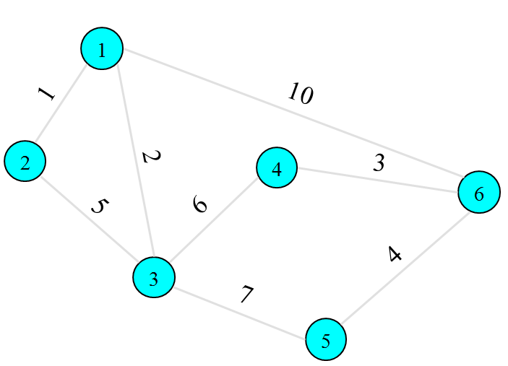
应用
水管局长（2006年冬令营试题）
一幅简单无向图（即没有自环或重边）：水管是图中的边，水管的连接处为图中的结点。 问任意两个点之间路径中最长的路最短是多少？
结点数 N ≤ 1000；
边数 M ≤ 100000；
操作数 Q ≤ 100000；
删边操作 D ≤ 5000；

Slide 15
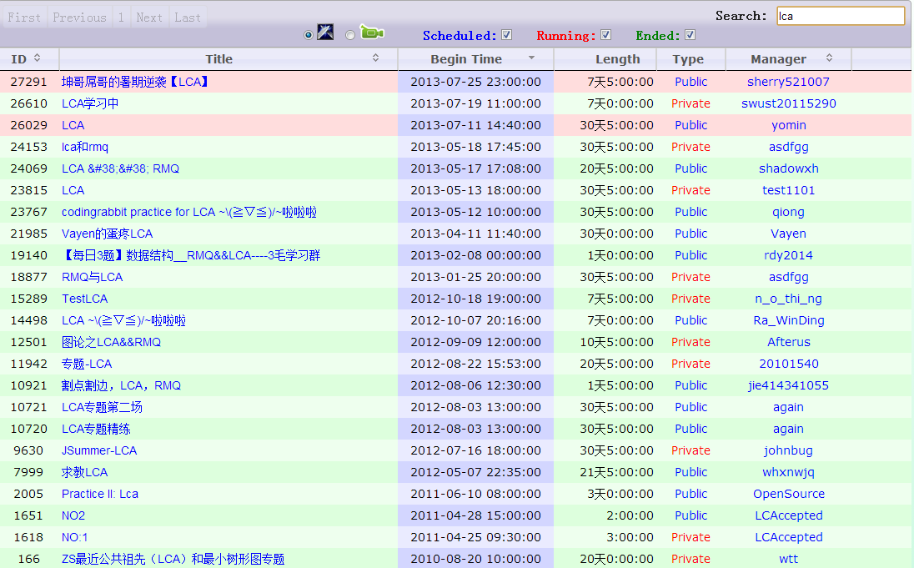
应用
http://acm.hust.edu.cn/vjudge/contest/view.action?cid=10921#overview 去年敏杰队长加的题
http://acm.hust.edu.cn/vjudge/contest/toListContest.action 搜lca或rmq
一般木有裸的lca rmq
查询多的时候
一般就考虑这个啥的了

